Slide 1




SUSTINEM EFICIENȚA ENERGETICĂ ÎN ROMÂNIA

Slide 2
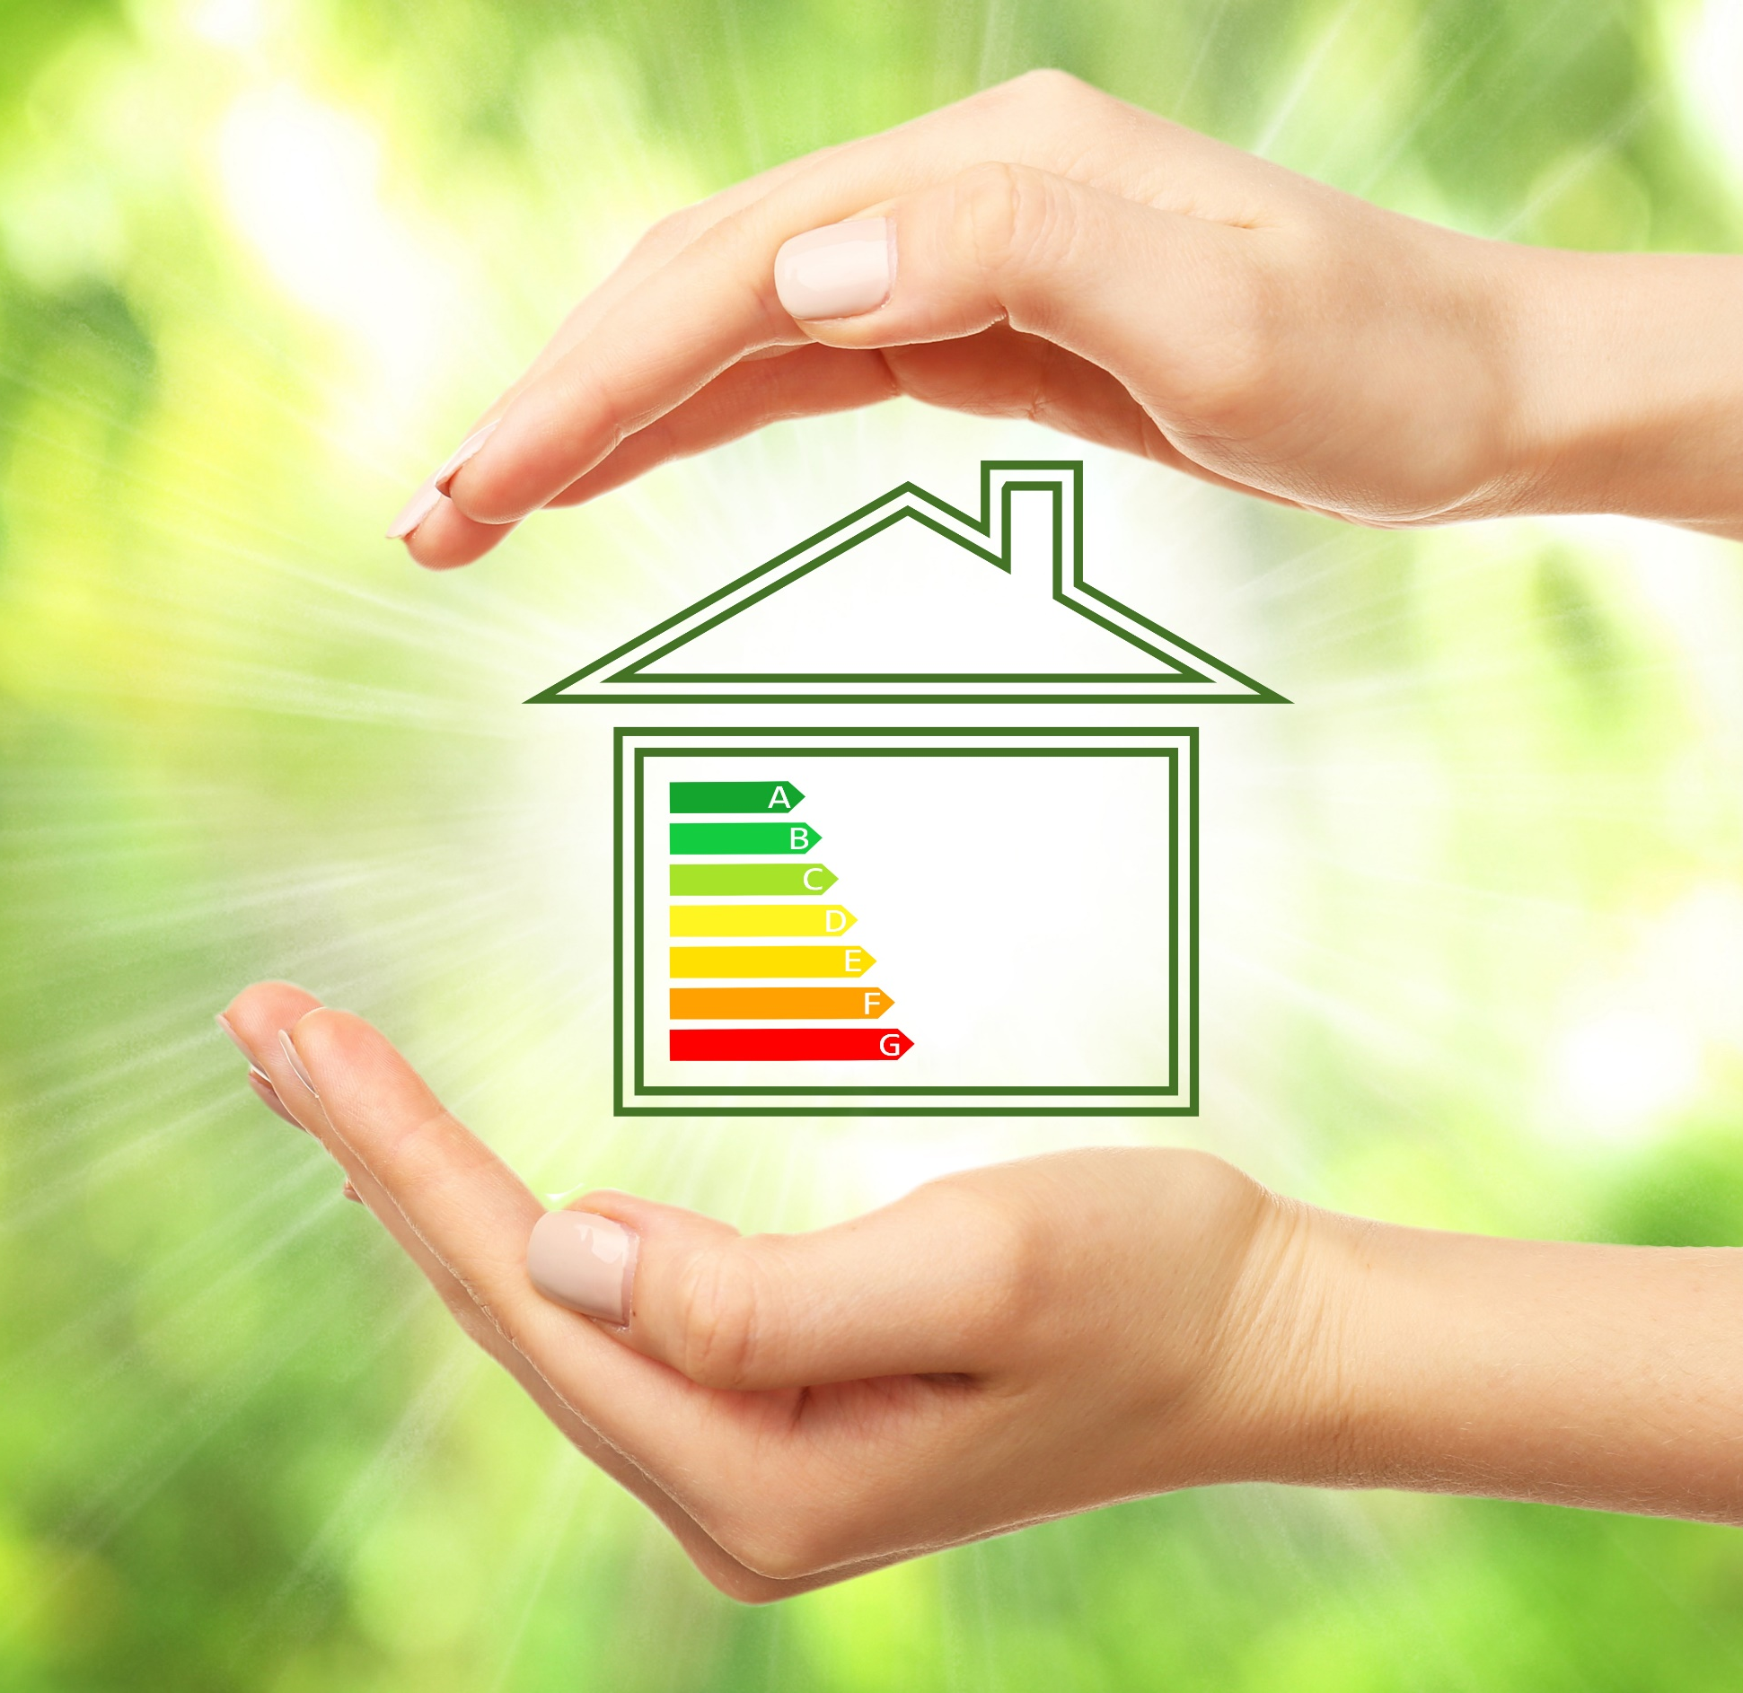
IV. LUCRĂRI RENOVARE
ELIGIBILE ÎN
Programul NAȚIONAL
“Casa eficientă energetic”
Programul național Casa eficientă energetic

Slide 3

PROGRAMUL NAȚIONAL - CASA EFICIENTĂ ENERGETIC
CHELTUIELI ELIGIBILE
Achiziţia, montajul şi execuţia lucrărilor, precum şi cheltuielile incluse în acestea, pentru următoarele cheltuieli:
A) Cheltuielile cu lucrările de reabilitare termică
a elementelor de anvelopă a clădirii privind:
• înlocuirea tâmplăriei exterioare existente, cu tâmplărie termoizolantă, inclusiv montarea de grile higroreglabile;
• izolarea termică a elementelor de construcție exterioare opace - pereți exteriori, terase, învelitoarea șarpantei și alte elemente similare;
• izolarea termică a planşeului peste sol și/sau peste ultimul nivel al clădirii;
Textul exact si complet se regăsește in documentul
GHID DE FINANŢARE a Programului privind efectuarea de lucrări destinate creșterii eficienţei energetice în locuințe unifamiliale, beneficiari persoane fizice
Programul național Casa eficientă energetic

Slide 4
PROGRAMUL NAȚIONAL - CASA EFICIENTĂ ENERGETIC
CHELTUIELI ELIGIBILE
B) Cheltuielile cu lucrările de instalare/reabilitare/modernizare a sistemelor de încălzire și de preparare și utilizare a apei calde de consum:
• cazane cu condensare; pompe de căldură, cu excepția aparatelor de tip aer-aer (aparate de aer condiționat);
• panouri solare termice, inclusiv sistemele de stocare a energiei termice;
• sisteme de microcogenerare pe gaz natural, pe biogaz, precum şi cele bazate pe gazificarea deşeurilor menajere (resturi alimentare, dejecţii animaliere şi umane etc.) şi nemenajere din locuinţele unifamiliale (resturi lemnoase, peleţi de natură lemnoasă, peleţi de natură agricolă);
• sisteme de încălzire/răcire cu schimbare de fază;
• sisteme de producere a biogazului din deşeuri menajere organice generate de locuinţele unifamiliale;
• izolarea termică a conductelor de distribuție și a unităților de acumulare;
• dotarea cu dispozitive de reglare pentru încalzirea și preparea apei calde de consum;
• dotarea, înlocuirea, reabilitarea componentelor instalației interioare (corpuri de încălzire, conducte, robinete, boilere, schimbătoare de căldură și alte elemente similare din componența instalației de încălzire și preparare a apei calde de consum);
• programatoare orare pentru comanda instalaţiilor de încălzire şi răcire;
Textul exact si complet se regăsește in documentul
GHID DE FINANŢARE a Programului privind efectuarea de lucrări destinate creșterii eficienţei energetice în locuințe unifamiliale, beneficiari persoane fizice
Programul național Casa eficientă energetic

Slide 5
PROGRAMUL NAȚIONAL - CASA EFICIENTĂ ENERGETIC
CHELTUIELI ELIGIBILE
C) Cheltuielile pentru achiziționarea și montarea de sisteme de ventilare mecanică cu recuperare a căldurii (eficiența minimă de recuperare a căldurii 75%), inclusiv programatoare orare pentru comanda instalaţiilor de ventilare;
D) cheltuielile cu lucrările de reabilitare/modernizare a sistemului de iluminat aferent clădirii; acestea pot consta în:
• înlocuirea corpurilor și/sau surselor de iluminat fluorescent și incandescent cu corpuri/surse cu tehnologie LED;
• utilizarea senzorilor de mișcare/prezență, acolo unde aceștia se impun pentru economia de energie (poduri, mansarde, debarale) și dispozitive pentru reglarea nivelului de iluminat, inclusiv programatoare orare;
E) cheltuielile aferente implementării de elemente de tâmplărie cu vitraj cu control solar sau sisteme de umbrire exterioară (obloane, jaluzele etc.) cu reglare manuală sau cu reglare automată inteligentă;
Textul exact si complet se regăsește in documentul
GHID DE FINANŢARE a Programului privind efectuarea de lucrări destinate creșterii eficienţei energetice în locuințe unifamiliale, beneficiari persoane fizice
Programul național Casa eficientă energetic

Slide 6
PROGRAMUL NAȚIONAL - CASA EFICIENTĂ ENERGETIC
CHELTUIELI ELIGIBILE
F) cheltuieli aferente altor intervenții ocazionate de implementarea măsurilor menționate la lit. a)-e):
• creșterea etanșeității la aer a anvelopei clădirii și la montarea tâmplăriei termoizolante;
• asigurarea continuității stratului etanș la nivelul îmbinărilor sau străpungerilor în anvelopa clădirii;
• repararea acoperişului tip terasă/şarpantă, inclusiv repararea sistemului de colectare a apelor meteorice de la nivelul terasei, respectiv a sistemului de colectare şi evacuare a apelor meteorice la nivelul învelitoarei tip şarpantă;
• demontarea instalaţiilor şi a echipamentelor montate aparent pe faţadele/terasa clădirii, precum şi montarea/remontarea acestora după efectuarea lucrărilor de intervenţie;
• refacerea finisajelor interioare în zonele de intervenţie;
• repararea trotuarelor de protecţie, în scopul eliminării infiltraţiilor la infrastructura clădirii;
G)cheltuielile pentru elaborarea certificatului de performanţă energetică şi efectuarea auditului energetic înainte de intervenţie şi elaborarea raportului de implementare după intervenţie, realizate de un auditor energetic pentru clădiri atestat; Autoritatea finanţează pentru toate aceste cheltuieli până la 2.500 lei, inclusiv TVA.
Textul exact si complet se regăsește in documentul
GHID DE FINANŢARE a Programului privind efectuarea de lucrări destinate creșterii eficienţei energetice în locuințe unifamiliale, beneficiari persoane fizice
Programul național Casa eficientă energetic

Slide 7
PROGRAMUL NAȚIONAL - CASA EFICIENTĂ ENERGETIC
MENȚIUNI IMPORTANTE
NU sunt eligibile cheltuielile pentru activităţile realizate în regie proprie,
precum şi toate cheltuielile care nu se regăsesc în lista (de lucrări de mai sus).
Sunt considerate cheltuieli eligibile doar cheltuielile efectuate după aprobarea proiectului şi publicarea rezultatului privind proiectele acceptate/respinse, cu excepţia cheltuielilor cu obţinerea certificatului de performanţă energetică şi cu auditul energetic, efectuate înainte de intervenţie, dar nu mai vechi de 6 luni la data înscrierii în aplicaţia informatică.
Sunt eligibile cheltuielile efectuate pentru achiziţia de produse NOI din categoriile: echipamente, aparate electronice, corpuri de iluminat.
Textul exact si complet se regăsește in documentul
GHID DE FINANŢARE a Programului privind efectuarea de lucrări destinate creșterii eficienţei energetice în locuințe unifamiliale, beneficiari persoane fizice
Programul național Casa eficientă energetic

Slide 8
LUCRĂRI DE RENOVARE
PENTRU CARE
VA STĂM LA DISPOZIȚIE CU SOLUȚII
SAINT-GOBAIN
SOLUȚII

Slide 9



SOLUȚII SAINT-GOBAIN eligibile - CASA EFICIENTĂ ENERGETIC
Lucrări de reabilitare termică a elementelor de anvelopă a clădirii (A):
• vitraj termoizolant pentru tâmplărie termoizolantă;
• izolarea termică a elementelor de construcție exterioare opace -
pereți exteriori,
terase,
învelitoarea șarpantei și alte elemente similare;
• izolarea termică a
planşeului peste sol
și/sau peste ultimul nivel al clădirii;
SOLUȚII

Slide 10
SOLUȚII SAINT-GOBAIN eligibile - CASA EFICIENTĂ ENERGETIC
Lucrări de instalare/reabilitare/modernizare a sistemelor de încălzire și de preparare și utilizare a apei calde de consum (B):
• izolarea termică a conductelor de distribuție și a unităților de acumulare;
Vitraj cu control solar pentru elemente de tâmplărie (E)
Intervenții ocazionate de implementarea măsurilor (F)
• creșterea etanșeității la aer a anvelopei clădirii
• refacerea finisajelor interioare în zonele de intervenţie;
• repararea trotuarelor de protecţie, în scopul eliminării infiltraţiilor la infrastructura clădirii;
SOLUȚII

Slide 11

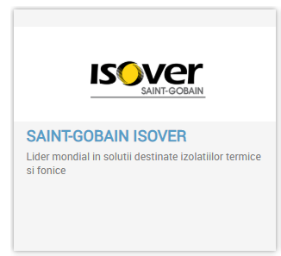
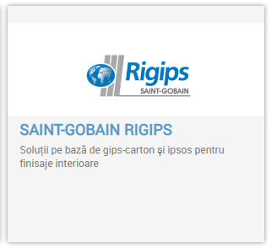
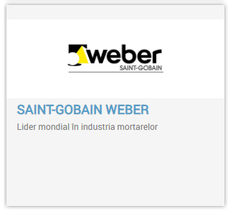
MĂRCILE NOASTRE

Slide 12
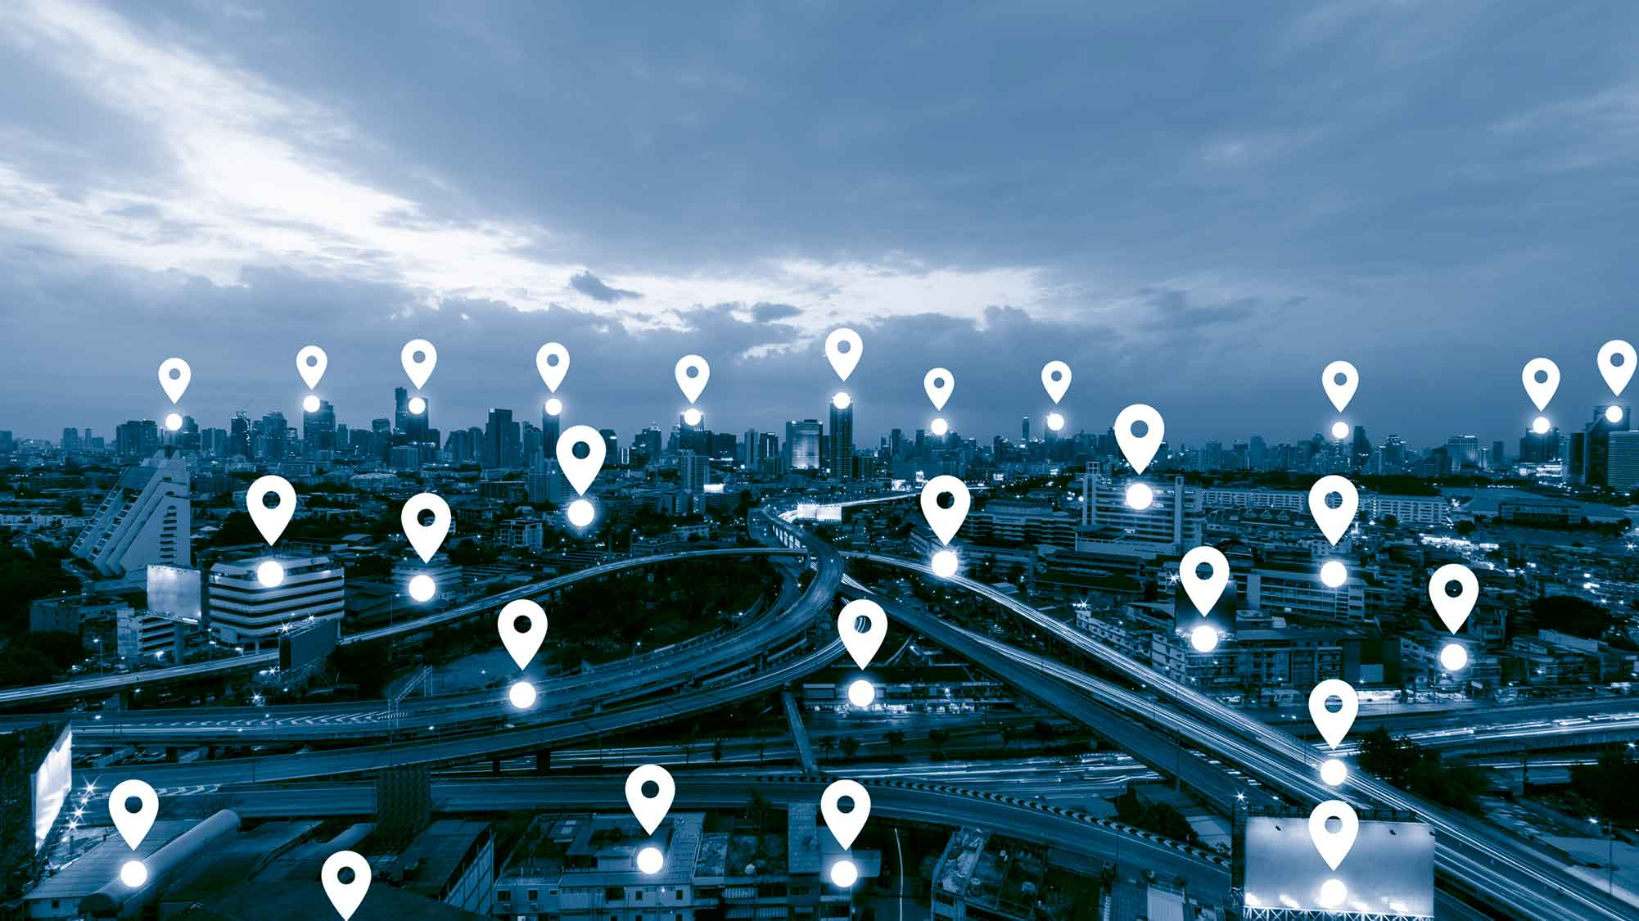
SUSȚINEM EFICIENȚA ENERGETICĂ!
PROGRAMUL NAȚIONAL CASA EFICIENTĂ ENERGETIC

